Slide 1


Advancing Technology for Humanity
제품 고도화를 위한 자료조사 및 구상도
as of 2024.09.05 I 세이프웨어(주) I SW개발실

Slide 2

회의록 (24.09.04)
경쟁사 제품과의 차별화를 위한 기능 추가 필요
가끔 발생하는 위험상황이 아닌, 상시 도움이 될 만한 기능 필요
  노인낙상 에어백: 보행 패턴 관리
    얼마나 좌우 밸런스가 맞는지, 낙상 위험이 있는지 등 디스플레이 필요
  산업용 에어백: 위험도 인지를 통한
    어떤 동작을 할 때, 위험도가 증가하는지
    안전체험관 등에서 수요 있음
    삼성물산, DL이엔씨 등에서 원하는 기능이며, 파일럿 테스트도 가능
    나중에는 컨설팅 자체를 사업화도 가능
데이터 수집 -> 동작 판단 등에 대한 프로세스를 포함하는 요약제안서(1~5page) 필요

Slide 3
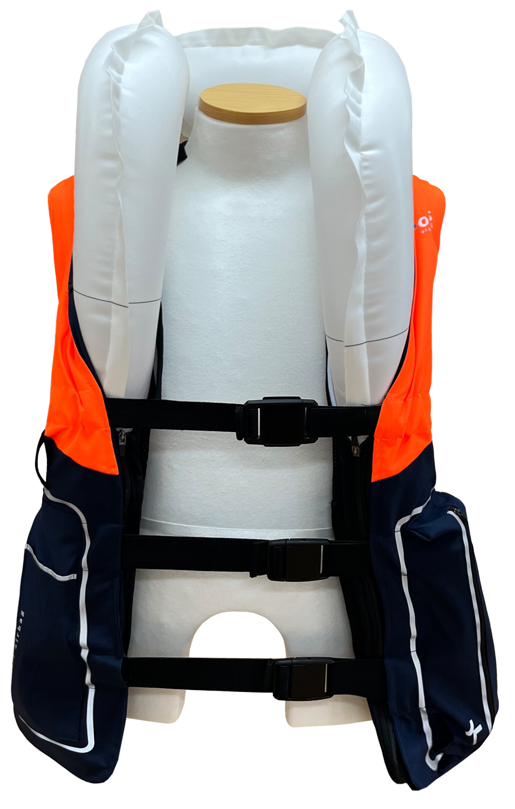
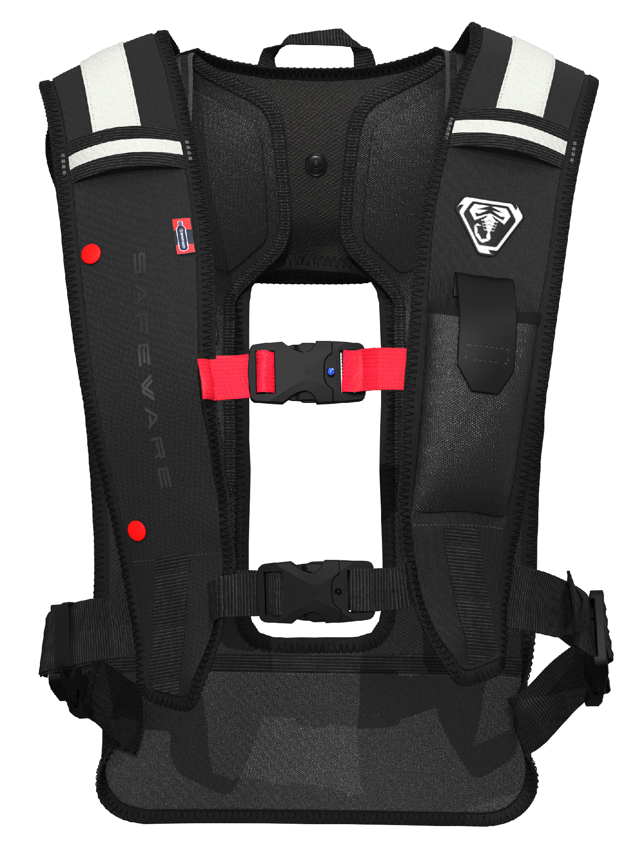
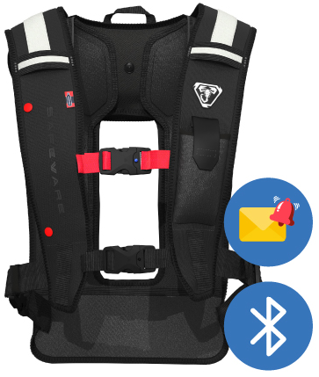
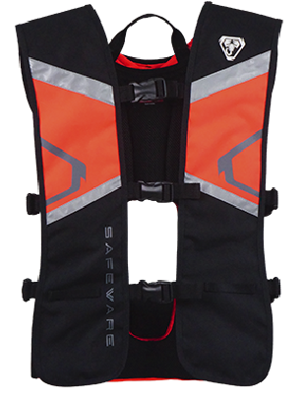
경쟁 제품 자료조사
항목 | KSNT社 OPUS 3.0 | C1.5 | C3 | C3_BLE
가격 | 1,100,000 원 | 1,100,000 원 | 1,430,000 원 | 1,540,000 원
무게 | 약 1.5 kg | ±1.8 kg | ±1.8 kg | ±1.8 kg
카트리지 | - | 100cc x 2 | 100cc x 2 | 100cc x 2
에어백용량 | - | 70L | 70L | 70L
보호높이 | 1.7m ~ 3.2m | - | - | -
전개시간 | < 0.2초 | < 0.2초 | < 0.2초 | < 0.2초
배터리 | 20시간 | 12시간 | 12시간 | 12시간
인증 | CE, TÜV SÜV, BAM | - | - | -
특이사항 | 초당 45,000개 데이터 처리 OPW 에어백 30회 재사용 가능 OPW 전용설비 100여대 보유(새날테크) BLE 사고자 위치 전송 & 응급 콜 기능 | 홈페이지에는 정보 x 몰에서만 확인 가능
문제점
1. C1.5와 C3 차이 안보임 -> 가격이 비싼 이유 의문
2. 보여지는 스펙에서 밀리는 부분 -> 가격, 배터리, BLE
3. 인증
4. 홈페이지에 리뷰 -> 내부리뷰 같음. 신리성 저하

Slide 4
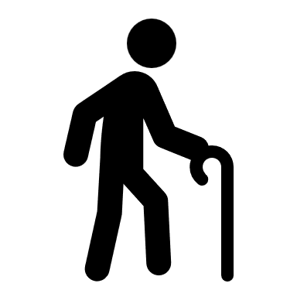
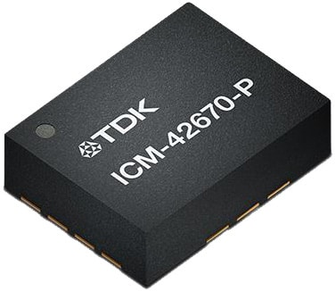
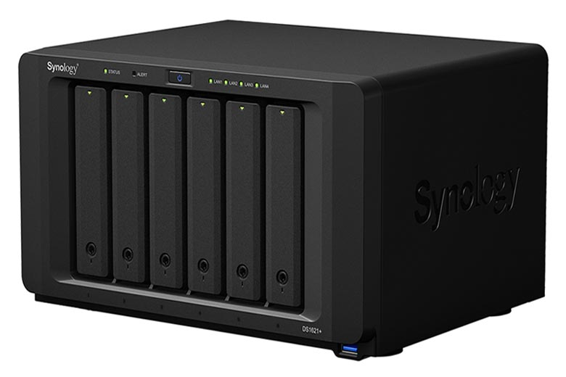
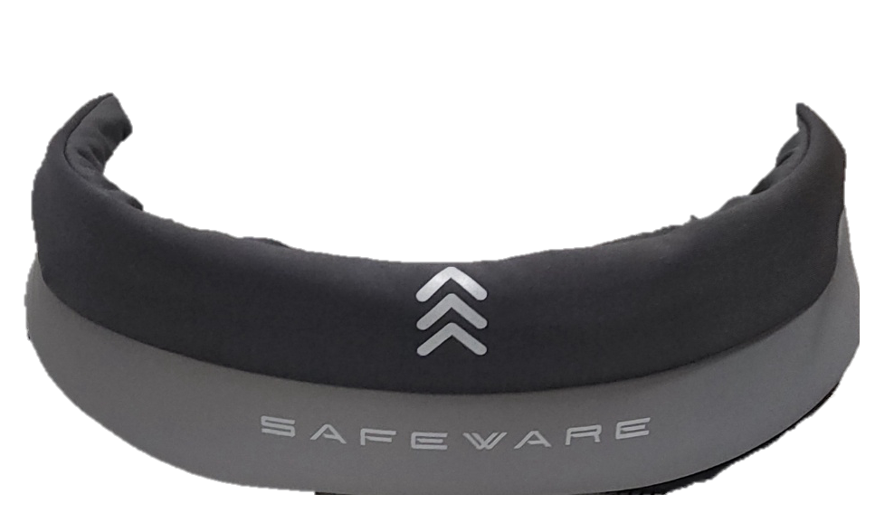
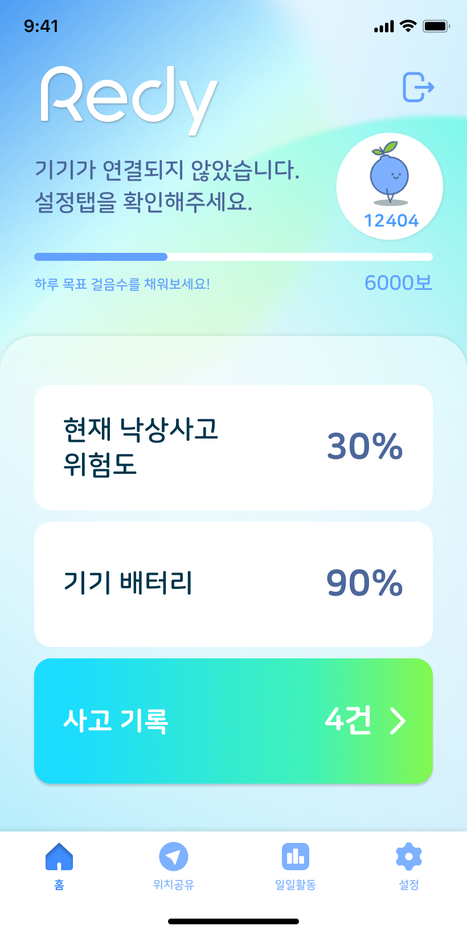
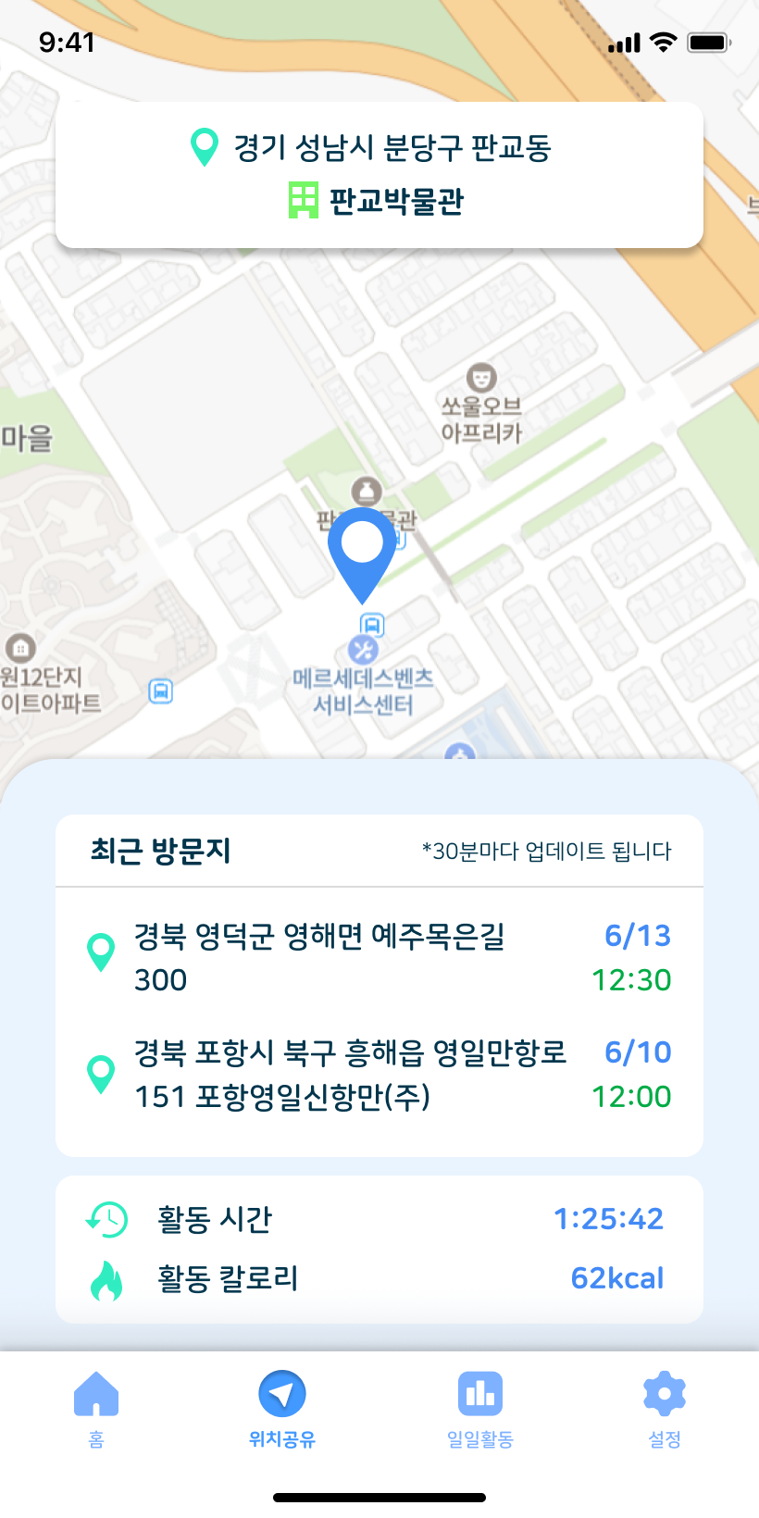
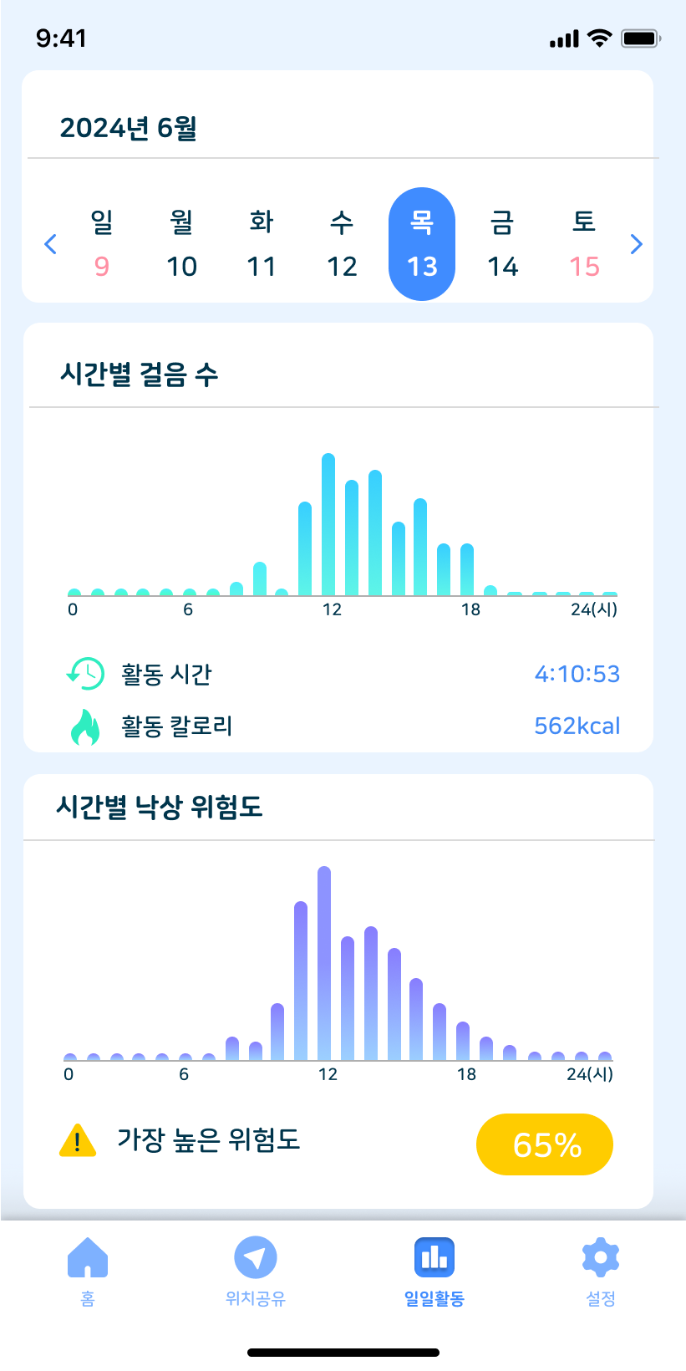
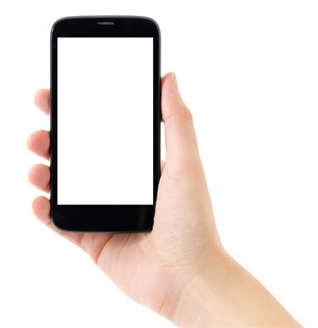
노인낙상 에어백 (현재)
MCU
6축신호(acc & gyro) 획득
하이브리드(딥러닝&임계값) 낙상검출
웨어러블 에어백 인플레이팅
센서상태, 낙상위험도
및 사고발생 전달
보행 수, 낙상위험도, 사고기록, 위치 등 전달
Server
보행 수, 낙상위험도, 사고기록, 위치 등 저장 및 요청 시 전달
Smartphone
사고 기록 및 위치 디스플레이
시간대별 보행 수 및 낙상위험도 디스플레이

Slide 5
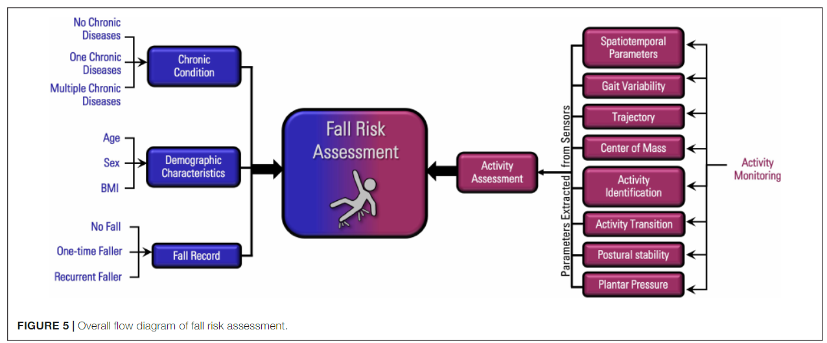
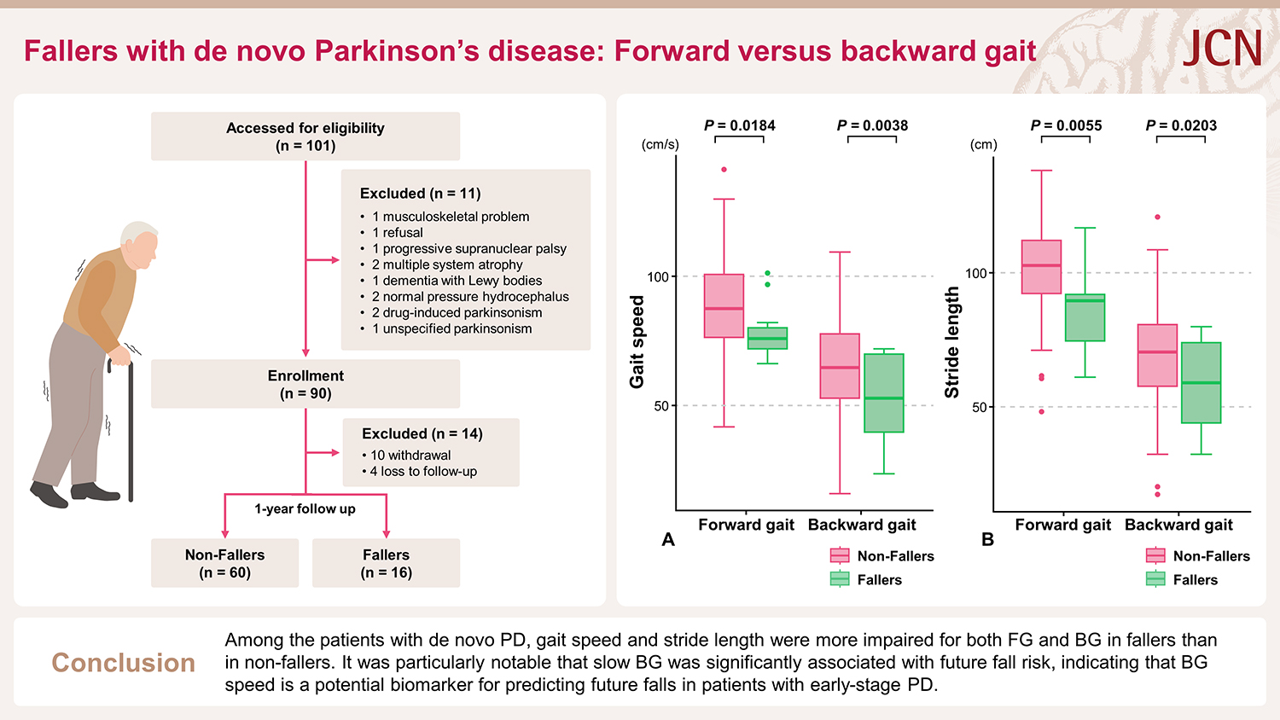
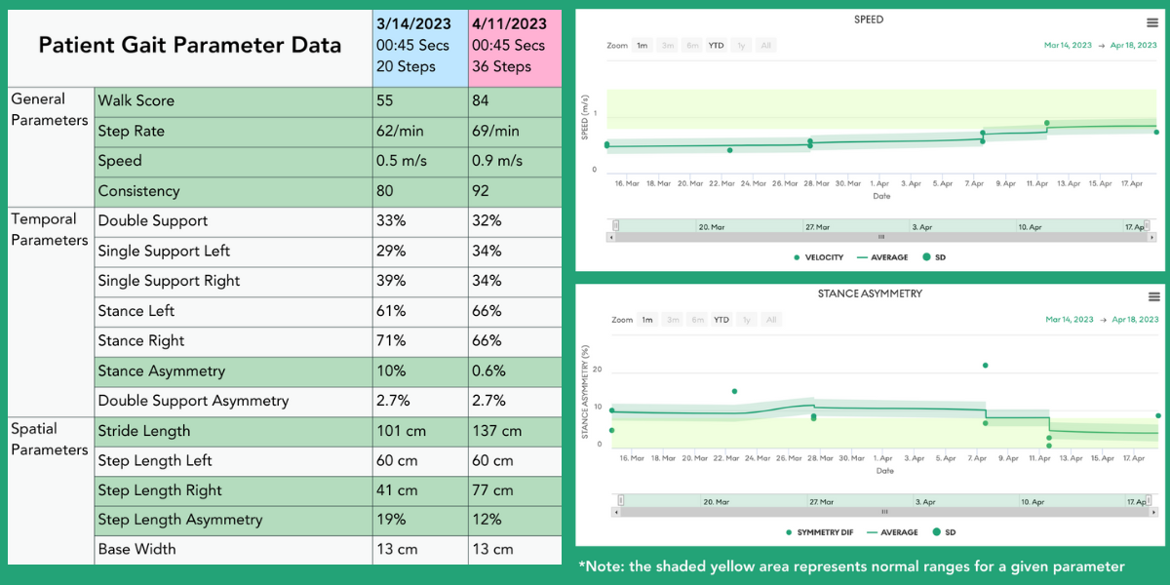
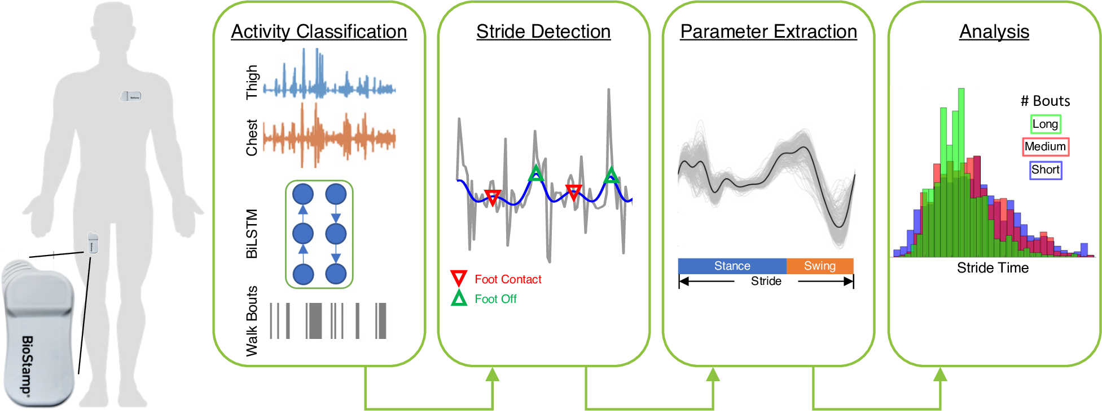
건강관리 시스템
보행 파라미터들을 기반으로 보행의 상태를 모니터링
이를 기반으로 낙상 가능성 산출 및 디스플레이
https://www.researchgate.net/publication/361986530_Wearable_Sensor_Systems_for_Fall_Risk_Assessment_A_Review
https://thejcn.com/DOIx.php?id=10.3988/jcn.2022.0299
https://journals.plos.org/digitalhealth/article?id=10.1371/journal.pdig.0000120
https://www.onestep.co/resources-blog/fall-risk-assessments-from-anywhere-with-onestep

Slide 6
건강관리 시스템 구현을 위해 필요한 기술들
보행 여부 판단 알고리즘
보행 구간 데이터 추출 알고리즘
보행 구간 데이터 기반 보행 파라미터 연산 알고리즘
보행 파라미터 기반 낙상 위험성 (Fall Risk) 추정 알고리즘
보행 파라미터 및 낙상 위험성 디스플레이
각 알고리즘들을 어디에서 돌릴지(MCU, 서버, 스마트폰)에 대한 고민과
이에 따른 데이터 송수신 로직 구현 필요
보행 관련 알고리즘 개발을 위한 보행 데이터 필요 -> 연대 보유

Slide 7

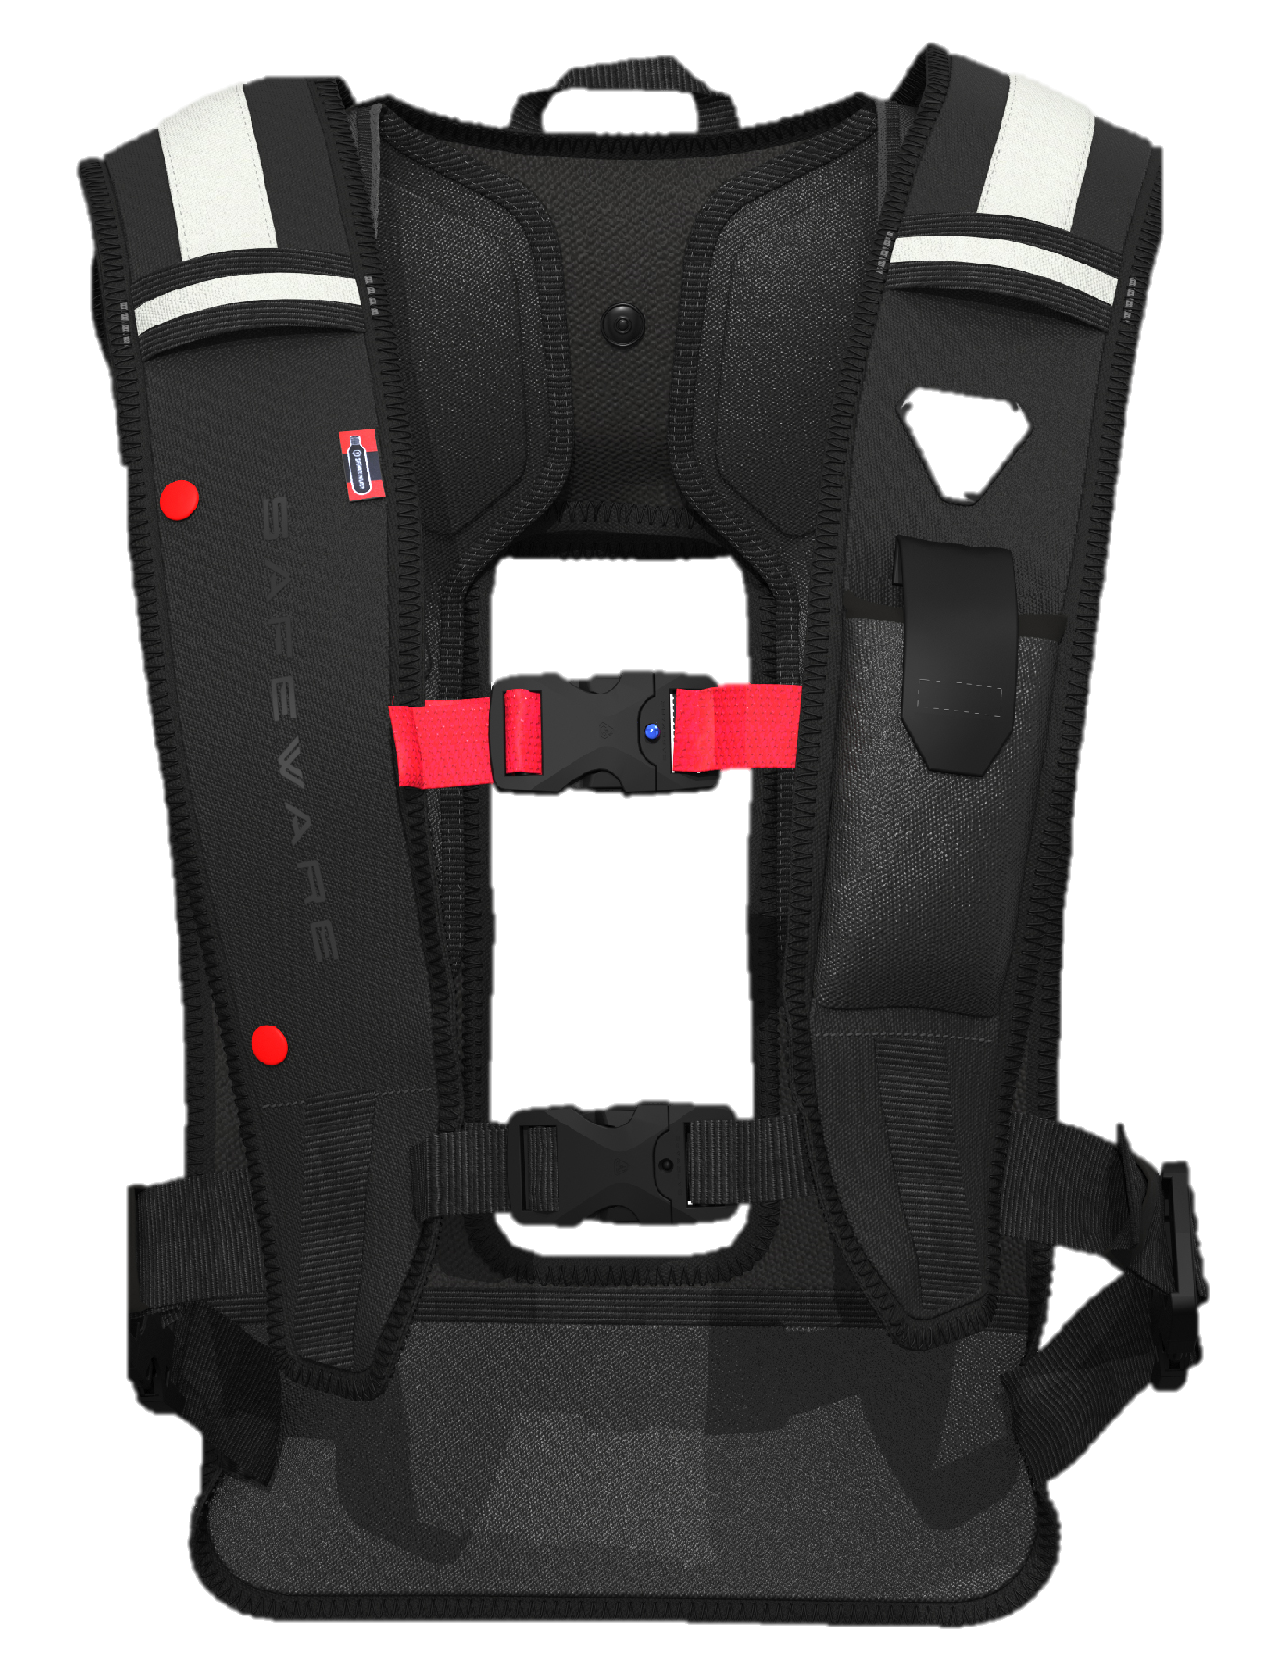
추락보호 에어백 (현재)
MCU
6축신호(acc & gyro) 획득
임계값 기반 추락검출
웨어러블 에어백 인플레이팅

Slide 8
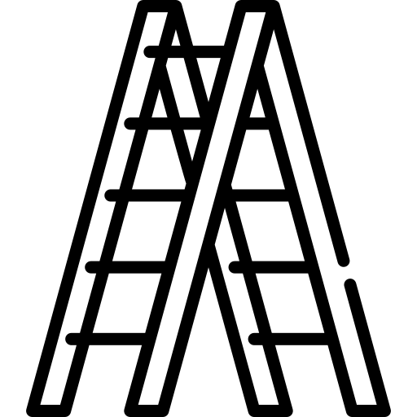
추락 위험도 모니터링 시스템
공사현장 작업 간의 추락위험도(Fall Risk)를 지속적으로 모니터링하여, 어떤 작업자가, 어떤 작업을 할 때,
추락 위험도가 얼마나 높아지는지를 산출하여 알려주는 시스템
필요한 기술들
동작 인식 및 분류 알고리즘
* 작업동작 데이터셋 & 영상 필요
* 이게 안 되면, 지금처럼 특정 시간대 위험도
밖에 못 보여줘서 효과 반감됨
* HAR(Human Activity Recognition) 알고리즘은
MCU에서 못 돌리고, 서버에서 연산해야 됨
추락 위험도 추정 알고리즘
* 노인 낙상에서처럼 이진분류하고, 추락확률을 위험도로 취급
하면, 구현은 간단함 -> But, 말그대로 추락일 확률이므로
지금처럼 점프나 앉았다 일어나기처럼 높이 변화가 있는
동작들에서 위험도 높아질 것임
* 제대로 접근하려면, 하네스 채워서 하네스에 걸리는 본인 체중
비율을 타겟으로 놓고, 분류가 아닌 회귀문제로 접근해야됨
Fall Risk: Safe (10%)
Fall Risk: Warning (70%)

Slide 9
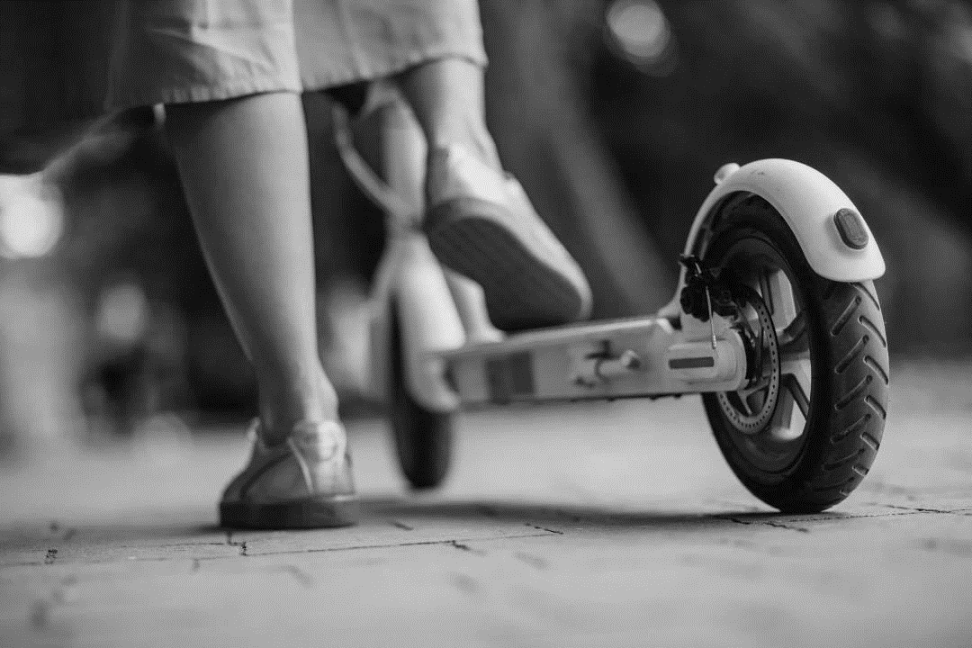
감사합니다.

